Slide 1
PNÖMONİLER

Slide 2
Akciğerlerde klinik ve / veya radyolojik konsolidasyon bulguları ile karakterize genellikle bakteriyel olan
akut enfeksiyona PNÖMONİ denir.

Slide 3
EPİDEMİYOLOJİ VE İNSİDANS
Toplumda Gelişen Pnömoniler(TGP) 60 yaş üstü popülasyonda, infeksiyon hastalıkları arasında en sık ölüm nedenidir.
Dünya Sağlık Örgütü (WHO) verilerine göre, alt solunum yolu infeksiyonları 3.2 milyon/ölüm ile üçüncü sırada
Ülkemizde ölüm nedenleri arasında beşinci sırada, infeksiyona bağlı ölümlerde ise birinci sırada
Ülkemizde tüm hastane yatış nedenlerinin %1.9’unu TGP oluşturur (2004)

Slide 4
Pnömoni sınıflaması
Etyolojik nedene göre | İnfeksiyöz Noninfeksiyöz
Anatomik yerleşime göre | Lober Bronkopnömoni (lobüler) İnterstisiyel
Klinik tabloya göre | Tipik pnömoni Atipik pnömoni
Ağırlık durumuna göre | Hafif pnömoniler Ağır pnömoniler
Ampirik tedavi yaklaşımına göre | Toplumda gelişen pnömoniler (TGP) Hastane kökenli pnömoniler (HKP) Sağlık bakımı ilişkili pnömoni (SBİP) Ventilatör ilişkili pnömoni (VİP) İmmün sistemi baskılanmış hastada pnömoni Aspirasyon pnömonisi

Slide 5
TANI YÖNTEMLERİ
Anamnez ve Fizik Muayene
Akciğer Filmi
Balgamın Gram Boyaması
Kültür İncelemesi
Serolojik Testler
Rutin Laboratuvar İncelemeleri

Slide 6
TGP tanısında en sık kullanılan kriter:
akciğer grafisinde yeni veya progresif infiltrasyonlarla beraber, şu kriterlerden en az ikisinin beraber olmasıdır: ateş, öksürük, balgam, lökositoz

Slide 7
C-Reaktif Protein
Normal şartlar altında dolaşımda çok düşük düzeylerde bulunan akut faz reaktanıdır.
Karaciğerde başta IL-6 olmak üzere proinflamatuvar sitokinlerin uyarısıyla sentezlenir.

Slide 8
Prokalsitonin(PKT)
Sağlıklı bireylerde bulunmayan veya çok düşük (< 0.1 ng/mL) saptanan, inflamatuvar ve infeksiyoz durumlarda artış gösteren bir kalsitonin öncül peptididir.
Salınımı mikrobiyal ürünlerle direkt, TNF α, IL-1β, ve IL-6 gibi inflamatuvar mediyatörler aracılığıyla dolaylı yoldan uyarılır.
TGP hastalarında özellikle viral-bakteriyel infeksiyon ayrımı ve antibiyotik tedavisi yönetiminde kullanılmaktadır

Slide 9
SEROLOJİK İNCELEMELER
Antikor aranması
Mycoplasma: IgM pozitifliği 1 hafta içinde
Chlamydia: Primer infeksiyonda IgM pozitifliği 3 hafta içinde Re-infeksiyonda, IgG antikor düzeyinde artış
Legionella: Akut evrede antikorlara yönelik testler sıklıkla negatif
Antijen aranması
Legionella - İdrar Duyarlılık: %50-60, özgüllük >%95
İnfluenza virusu, RSV, adenovirus, parainfluenza virusları 1, 2, 3
Solunum yolu sekresyonları duyarlılık >%80

Slide 10
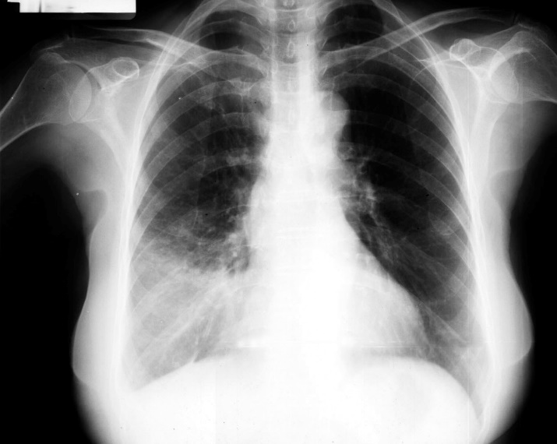
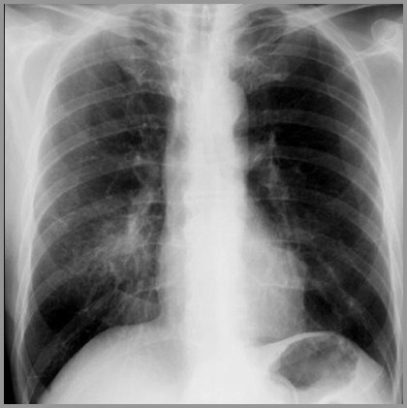
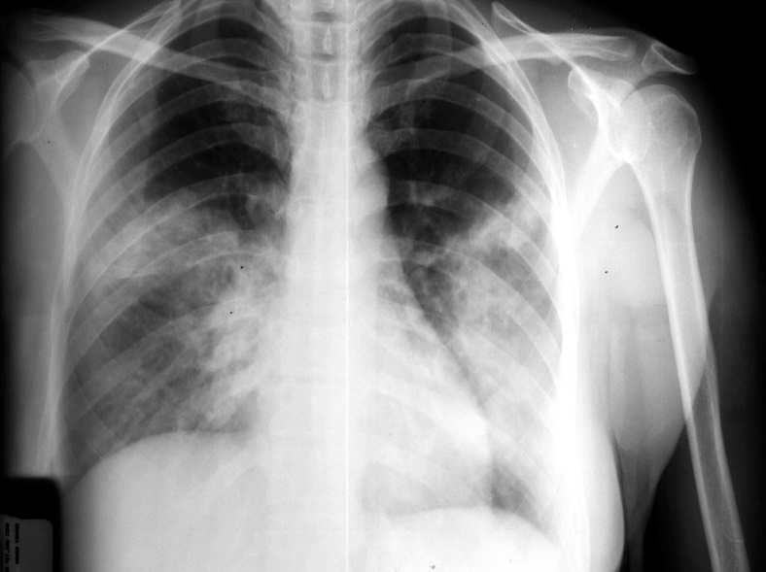
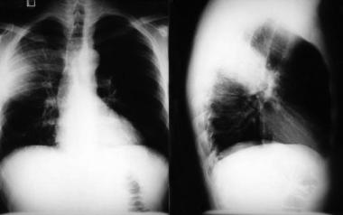
Radyoloji

Slide 11
TGP’de sendromik yaklaşım
TİPİK
ATİPİK
Akut başlangıç
Ateş, öksürük, pürülan balgam, plöritik tipte yan ağrısı
Radyolojik olarak sıklıkla lober konsolidasyon
FM’de konsolidasyon bulguları
Genellikle lökositoz (+)
En sık rastlanan etken Streptococcus pneumoniae’dir.
Prodromal belirtiler ile birlikte subakut bir başlangıç
Kuru veya mukoid balgamla birlikte olan öksürük, hırıltılı solunum
Radyolojik olarak genellikle bilateral yamalı infiltratlar
FM ve radyolojik bulgular arasında çoğu kez uyumsuzluk vardır
Lökositoz sık görülmez
Sistemik organ tutulumuna ait semptom ve bulguların ön planda
Başlıca etkenleri Mycoplasma pneumoniae, Chlamydia pneumoniae, Legionella pneumophila ve virüslerdir.

Slide 12
Lejyonella pnömonisinde ekstrapulmoner belirtiler:
GİS | Nöroloji | Renal | Elektrolit | Diğer
Diyare | Baş ağrısı | Hematüri | Hiponatremi | Myalji
Bulantı | Konfüzyon | Proteinüri | Hipofosfatemi | Artralji
Kusma | Ajitasyon | Böbrek yetm
KCFT | Halusinasyon
 | Uykuya meğil

Slide 13
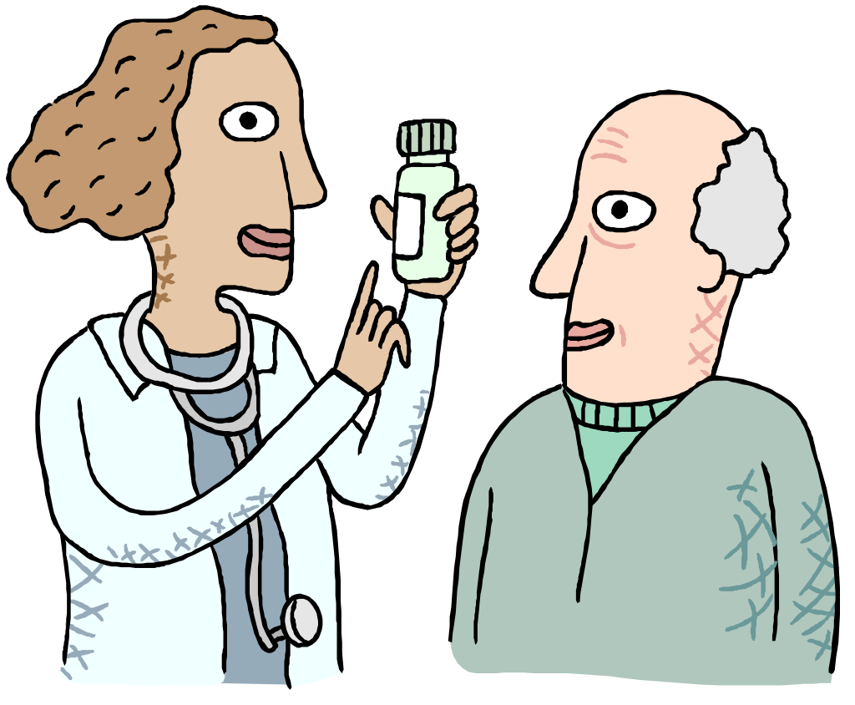
Hekimin bir pnömoni olgusu karşısında vermesi gereken ilk karar; tedavinin nerede yapılacağıdır !
Ayaktan mı ?
Hastanede mi ?

Slide 14
CURB-65 Skorlaması
Confusion (Konfüzyon) Urea (Üre) > 42.8 mg/dL, (BUN ölçülüyorsa> 20 mg/dL [7 mmol/l ]) Respiratory rate (Solunum Sayısı) ≥ 30/dk. Blood pressure (Kan basıncı) (Sistolik<90 mmHg veya Diastolik≤60 mmHg) Yaş ≥ 65 yıl
* Her bir ölçütün varlığı 1 puan olarak hesaplanır

Slide 15
Pnömoni Tedavisinde Dikkate Alınması Gereken Değiştirici Faktörler
(Ağırlık faktörleri)
Yaş, sigara, malnütrisyon, mesleksel faktörler, Ek hastalıklar (başta akciğer hastalıkları olmak üzere), Solunum yolları mukosiliyer fonksiyon bozukluğu, Bronş obstrüksiyonu (tümör, yabancı cisim), Üst solunum yollarında kronik süpüratif patolojiler, Splenektomi, Alkolizm, Bakımevinde yaşama, Kortikosteroid kullanımı, Diğer immünsüpresif tedaviler, Toksik inhalasyonlar, Disfaji, Viral infeksiyonlar, İlaçlar

Slide 16
Grup I | Grup II | Grup III
Hastaneye yatış ölçütleri yok CURB-65 <2 a) Değiştirici faktör yok b) Değiştirici faktör var | Yoğun bakıma yatış ölçütleri yok CURB-65 ≥ 2 | Yoğun bakım birimine yatırılma ölçütleri var a) Pseudomonas riski yok b) Pseudomonas riski var
Grup IA S.pneumoniae M.pneumoniae C.pneumoniae (tek başına veya karma infeksiyon şeklinde) H.influenzae Viruslar Diğerleri Grup IB S.pneumoniae M.pneumoniae C.pneumoniae Karma infeksiyon H.influenzae Enterik Gram-negatifler Viruslar Diğerleri | Grup II S.pneumoniae H.influenzae M.pneumoniae C.pneumoniae Karma infeksiyon Enterik Gram-negatifler Anaeroplar Viruslar Legionella spp. Diğerleri S.aureus | Grup IIIA S.pneumoniae Legionella spp. H.influenzae Enterik Gram-negatifler S.aureus M.pneumoniae Viruslar Diğerleri Grup IIIB P.aeruginosa + Grup A' daki patojenler
TGP'de Etkenlerin Gruplara Göre Dağılımı

Slide 17
TGP’de AMPİRİK TEDAVİ
Grup I |  | Grup II |  | Grup III
Hastaneye yatış ölçütlerini taşımayan hastalar CURB-65 <2 A) Değiştirici faktör yok B) Değiştirici faktör var |  | Yoğun bakıma yatış ölçütü yok CURB-65 ≥ 2 |  | Yoğun bakıma yatış ölçütü var A) Pseudomonas riski yok B) Pseudomonas riski var
Ayakta Tedavi |  | Klinikte Tedavi |  | Yoğun Bakım Biriminde Tedavi
Grup IA Amoksisilin veya Makrolid Grup IB 2.-3. kuşak oral sefalosporin veya Amoksisilin+klavulanat ± Makrolid veya Doksisiklin |  | Grup II 3. kuşak anti-Pseudomonas olmayan sefalosporin veya beta- laktamaz inhibitörlü aminopenisilin + Makrolid ya da Tek başına yeni florokinolon |  | Grup IIIA 3. kuşak anti-Pseudomonas olmayan sefalosporin veya beta-laktamaz inhibitörlü aminopenisilin + Makrolid veya yeni florokinolon Grup IIIB Anti-Pseudomonas beta-laktam Siprofloksasin, veya aminoglikozid + Makrolid

Slide 18
Yoğun Bakım Ünitesine Yatırılma Ölçütleri
Major İnvazif mekanik ventilasyon gereği Vazopressör gerektiren septik şok Minör Solunum sayısı ≥30/dak. PaO2/FIO2 ≤250 Akciğer radyogramında multilober infiltratlar Konfüzyon/dezoryantasyon Üremi (BUN ≥20 mg/dL) Lökopeni (Lökosit<4000 /mm3) Trombositopeni (trombosit<100 000 /mm3) Hipotermi (<36°C) Yoğun sıvı yüklemesi gerektiren hipotansiyon
Tek major veya en az üç minör ölçütün var olması koşulu aranmalıdır

Slide 19
Tedaviye genellikle ampirik başlanır.
Ampirik tedavide olgular gruplandırılmış ve bu gruplara etkili ampirik tedavi yaklaşımları belirlenmiştir. Sınıflamada esas alınan kriterler; hastaneye yatırılma gerekliliği, eşlik eden başka hastalığın varlığı ve hastalığın şiddetidir.

Slide 20
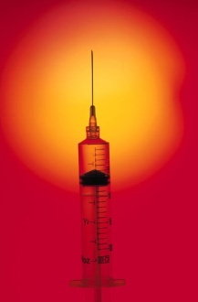
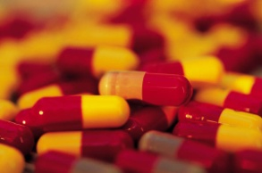
Özellikle hastaneye yatırılarak tedavi gerektiren pnömonili hastalarda (GRUP II-III) antibiyotik tedavisi parenteral başlanır ve tedavi maliyetini azaltmak ve hospitalizasyon süresini kısaltmak amacıyla mümkün olan en kısa sürede parenteral tedaviden oral tedaviye geçmek gerekmektedir. Buna ardışık tedavi denir. Bunun için belirlenen kriterler şunlardır :
24 saatlik ateşsiz dönem
Klinik olarak stabil durum
Lökositozun normale dönmesi

Slide 21
UNUTMAYALIM!
Pnömoni düşünülen her hastada PA akciğer filmi çekilmelidir
Bazı pnömonili olgularda akciğer filmi normal görünümde olabilir (Pnömoninin ilk 24 saatinde,
dehidratasyon durumunda,
pneumocystis jirovecii pnömonisinde,
ciddi nötropenik hastalarda
yaşlılarda)

Slide 22
Tedavi Süresi
TGP’de tedavi süresi sorumlu patojene göre değişmekle birlikte, genellikle hastanın ateşi düştükten 1 hafta sonraya kadar tedaviye devam edilmelidir.

Slide 23
. Ortalama tedavi süresi 7-10 gündür. Mycoplasma ve Clamidya pnömonilerinde 14 gün, Legionella pnömonisinde ise tedavi özellikle immunsuprese hastalarda 21 güne uzatılmalıdır. GRUP III’de tedavi 3 haftadan az olmamalıdır
Tedavi Süresi

Slide 24
Tedavi ile düzelmeyen TGP’li hastalarda aşağıda belirtilen durumlar dikkate alınmalıdır :
1.Sorumlu patojen başlanan antibiyotiğe dirençli olabilir veya tedavi sırasında süper enfeksiyon gelişmiş olabilir.
2.Non-bakteriyel bir patojen pnömoniden sorumlu olabilir.
3.Nadir görülen patojenler infeksiyondan sorumlu olabilir: Tüberküloz, P. jirovecii, Mantarlar, Francisella tularensis, Coxiella burnettii gibi.

Slide 25
4.Pnömoniyi taklit eden non-infeksiyöz nedenler olabilir (bronş kanseri, pulmoner emboli, kalp yetmezliği, bronşiolitis obliterans organize pnömoni, Wegener granülomatozisi, eosinofilik pnömoni gibi).
5.Parapnömonik effüzyon, ampiyem, apse gibi komplikasyonlar gelişebilir.
6.Hastada klinik olarak fark edilemeyen immun supresyon olabilir.

Slide 26
Uygun tedavi edilen hastalarda ateş genellikle 2-4 günde düşer, lökositozun 4-5 günde gerilemesi beklenir.
Fizik muayene bulguları daha geç düzelir. Olguların %40’ında 7. günde hala anormal fizik muayene bulguları olabilir.
Radyolojik bulgular en geç düzelir. Daha önce hastalığı olmayanlarda ve hatta genç hastalarda bile (%40) 4. haftada radyoloji tam düzelmemiş olabilir. Yaşlı hastalar, alkoliklerde ve KOAH’lı olgularda bu düzelme çok daha geç olabilir (10 haftaya uzayabilir).

Slide 27
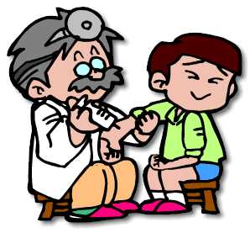
KORUNMA
TKP’nin sık görülmesi, mortalitesinin yüksek olması ve yüksek tedavi maliyeti yaratması nedeniyle korunma stratejilerinin uygulanması önemlidir.
Pnömokokal hastalık ve influenzayı hedef alan aşılar başlıca korunma uygulamalarıdır.

Slide 28
Pnömokok Aşısı Yapılması Önerilen Kişiler:
65 yaş ve üzeri
Kronik hastalıklar (yaş ≥65 veya FEV1 <%40 olan KOAH’lılar ile bronşektazi, pnömonektomi, kardiyovasküler, renal ve hepatik hastalıklar ve diabetes mellitus)
Kronik alkolizm
Dalak disfonksiyonu veya splenektomi
İmmun yetmezlik ve immunsupressif tedavi kullanımı
Pnömokok hastalığı veya komplikasyonu riskinin artmış olduğu şartlarda yaşayanlar
Beyin-omurilik sıvısı kaçağı olanlar

Slide 29
Grip Aşısı Yapılması Gereken Kişiler:
65 yaş ve üzeri
Kronik akciğer hastalıkları (KOAH, bronşektazi, bronş astması)
Kronik kardiovasküler hastalık
Diyabetes mellitus, böbrek fonksiyon bozukluğu, çeşitli hemoglobinopatileri olan ve bağışıklık sistemi baskılanmış kişiler
Yüksek riskli hastalarla karşılaşma olasılığı olan hekim, hemşire ve yardımcı sağlık personeli
Grip yönünden riskli kişilerle birlikte yaşayanlar*
Güvenlik görevlileri, itfaiyeciler gibi toplum hizmeti veren kişiler
Grip sezonunda gebelik

Slide 30
HAZIRLAYAN
TÜSAD GEAK ÜYESİ

